Slide 1









LUYỆN VIẾT ĐOẠN
Tuần 2
Bản quyền : FB Đặng Nhật Linh- https://www.facebook.com/nhat.linh.3557440

Slide 2






Mục tiêu
Biết quan sát và nêu nội dung tranh.
Viết đoạn văn ngắn kể về việc em đã làm ở nhà.
Bản quyền : FB Đặng Nhật Linh- https://www.facebook.com/nhat.linh.3557440
Notes:
Thầy cô gõ mục tiêu theo bài giảng của mình vào ô text

Slide 3
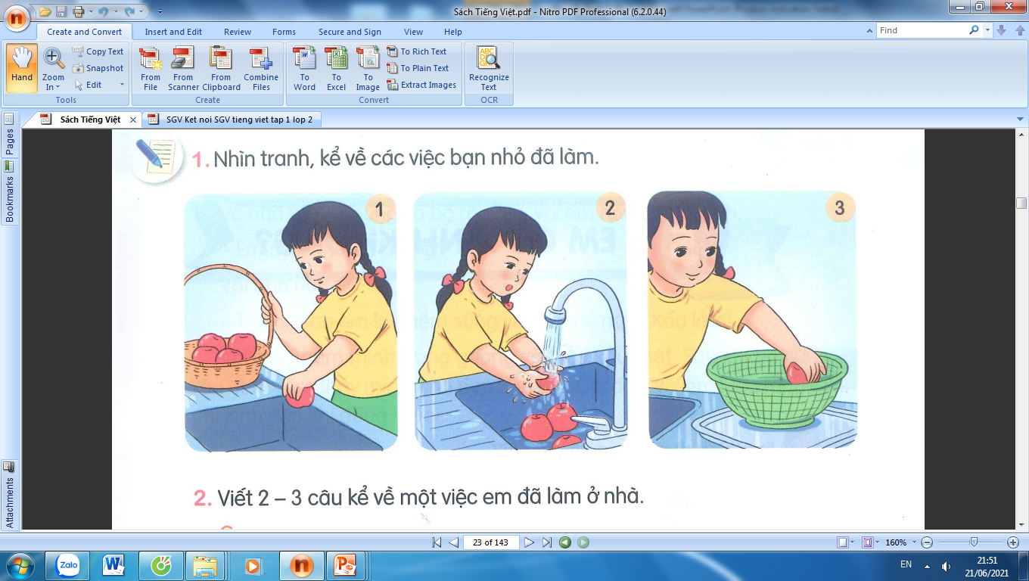

1
Nhìn tranh, kể về việc bạn nhỏ đã làm.
Thảo luận nhóm
Bản quyền : FB Đặng Nhật Linh- https://www.facebook.com/nhat.linh.3557440

Slide 4

Trình bày thảo luận

Slide 5
1
Nhìn tranh, kể về việc bạn nhỏ đã làm.
Tranh 1: Bạn nhỏ nhặt táo để vào bồn rửa.
Tranh 2: Bạn nhỏ rửa táo với nước sạch.
Tranh 3: Sau khi rửa sạch, bạn nhỏ đặt táo vào rổ để ráo nước.
Bản quyền : FB Đặng Nhật Linh- https://www.facebook.com/nhat.linh.3557440

Slide 6
2
Viết 2 – 3 câu kể về một việc em đã làm ở nhà.
Em đã làm được việc gì?
Em làm việc đó thế nào?
Nêu suy nghĩ của em khi làm xong việc đó?
Bản quyền : FB Đặng Nhật Linh- https://www.facebook.com/nhat.linh.3557440

Slide 7


Hôm qua mẹ bị ốm, sốt rất cao. Thấy vậy, em lấy khăn chườm lên trán mẹ, lấy thuốc cho mẹ uống và bóp đầu cho mẹ. Em còn quét nhà sạch sẽ, cùng chị nấu cơm. Mẹ thấy vậy liền ôm em vào lòng và khen em ngoan ngoãn, đã biết giúp đỡ mẹ.

Slide 8
Củng cố - dặn dò
Rèn kĩ năng viết đoạn văn kể lại một việc em đã làm khi ở nhà.
Bản quyền : FB Đặng Nhật Linh- https://www.facebook.com/nhat.linh.3557440

Slide 9
Tạm biệt và hẹn gặp lại
các con vào những tiết học sau!
Bản quyền : FB Đặng Nhật Linh- https://www.facebook.com/nhat.linh.3557440

